Slide 1
Explorando o SwiftUI Usando Programação Reativa
Robson Moreira
Especialista iOS
@robson.moreira85 / In: moreirarobson

Slide 2
Sobre Mim
Um pouco das minhas experiências
Como entrei na área?
O que me motiva?
O que eu faço além de programar?
Como me encontrar:
Instagram
LinkedIn
Github
Notes:
Minhas experiências: Comecei a me interessar por computador aos 16 anos, já fui empreendedor com Lan House, aprendi a programar sozinho (WIC PHP), só depois me formei em ciência da computação, comecei a programar mobile em 2014
Como entrei na área: Meu primeiro PC 486
O que me motiva: Poder aprender coisas novas, ajudar pessoas
O que faço além de programar: Família, cozinhar, cerveja artesanal e futebol (avanti palestra)

Slide 3
Objetivo Geral
Conhecer na prática o novo framework da Apple para criação de UI juntamente com sua nova estrutura para programação reativa, o Combine. Desenvolvendo um aplicativo intuitivo usando essas tecnologias com o padrão de projetos MVVM.

Slide 4
Pré-requisitos
Noções básicas de programação
Programação Orientada a Objetos
Linguagem de Programação Swift
Xcode Instalado e Configurado

Slide 5
Percurso
Etapa 1
O Que é o SwiftUI?
Etapa 2
Programação Reativa
Etapa 3
Combine
Etapa 4
Arquitetura de Projeto MVVM
Etapa 5
Projeto Prático em MVVM

Slide 6

Etapa 1
O Que é o SwiftUI?
Explorando o SwiftUI Usando Programação Reativa

Slide 7
O que é o SwiftUI?
SwiftUI é uma maneira nova e excepcionalmente simples de construir interfaces de usuário em todas as plataformas Apple com Swift.
Notes:
Um dos princípios do swiftUI é que os dados guiam a interface, ou seja, quando algum dado do seu app muda, a interface que está representando aquele dado precisa mudar também. Então, você nunca manipulará diretamente a UI, você mudará o dado e seu app faz as mudanças necessárias da interface.

Slide 8
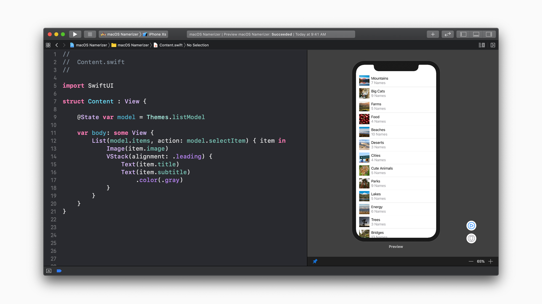
Notes:
A proposta do Swift sempre foi agilizar, simplificar e aumentar a interatividade no desenvolvimento de apps, e oferecer uma estrutura de interface de usuário (IU) moderna representa uma parte importante dessa visão.
Possui uma nova estrutura de IU extremamente avançada e intuitiva para a criação de interfaces sofisticadas para apps.
Com o SwiftUI, economizamos tempo graças ao grande número de funções automáticas, incluindo layout da interface, Modo Escuro, Acessibilidade, compatibilidade com idiomas com texto da direita para a esquerda e internacionalização. Os apps rodam de maneira nativa e são extremamente rápidos. E, como o SwiftUI tem a mesma API integrada ao iOS, iPadOS, macOS, watchOS e tvOS, é mais fácil e rápido para os desenvolvedores criarem apps nativos e completos em todas as plataformas da Apple.

Slide 9
@State
SwiftUI gerencia o armazenamento de uma propriedade que você declara como estado.
Quando o valor muda, o SwiftUI atualiza as partes da hierarquia de visualização que dependem do valor.
Uma instância State não é o valor em si; é um meio de ler e escrever o valor.
Notes:
Para entender o @State, uma boa analogia é pensar nas nossas emoções. Quando uma pessoa está feliz, ela estará com um sorriso estampado no rosto. Se as nossas emoções fossem dados, eles poderiam ser representados por diferentes estados e conforme o meu estado muda, por exemplo de feliz para triste, a minha expressão facial, vai mudar também. Analogamente, mudando o estado(state) a interface será automaticamente atualizada!

Slide 10
Percurso
Etapa 1
O Que é o SwiftUI?
Etapa 2
Programação Reativa
Etapa 3
Combine
Etapa 4
Arquitetura de Projeto MVVM
Etapa 5
Projeto Prático em MVVM

Slide 11
Etapa 2
Programação Reativa
Explorando o SwiftUI Usando Programação Reativa

Slide 12
Programação Reativa
Programação reativa é um modelo ou um paradigma de programação que é orientado a fluxo de dados e propagações de estados.
Notes:
Estes fluxos de dados (que também são chamados de streams) são em grande parte assíncronos, ou seja, as operações são independentes umas das outras e não precisam ser executadas em uma sequência específica.
Todas as ações quando falamos sobre programação reativa são transmitidas e detectadas por um fluxo de dados, como eventos, mensagens, chamadas e até mesmo as falhas. Aplicações reativas, então, são constituídas por reações a alterações nestes fluxos de dados.

Slide 13
Pilares
Elástico
Resiliente
Message Driven
Responsivo
Notes:
Elástico: Reage à demanda/carga: aplicações podem fazer uso de múltiplos núcleos e múltiplos servidores;
Resiliente: Reage às falhas; aplicações reagem e se recuperam de
falhas de software, hardware e de conectividade;
Message Driven: Reage aos eventos (event driven): em vez de compor
aplicações por múltiplas threads síncronas, sistemas são compostos de gerenciadores de eventos assíncronos e não bloqueantes;
Responsivo: Reage aos usuários: aplicações que oferecem interações
ricas e “tempo real” com usuários.

Slide 14
Programação Reativa no Swift
RxSwift é a biblioteca de programação reativa para iOS.
RxCocoa é uma estrutura que torna as APIs Cocoa usadas em iOS e OS X mais fácil de usar com técnicas reativas
Combine foi apresentado pela Apple como uma alternativa a estruturas populares como RxSwift e ReactiveSwift.
Notes:
RxSwift é a biblioteca de programação reativa para iOS. Facilita a programação de aplicativos dinâmicos que respondem a alterações de dados e eventos do usuário. É uma estrutura para interagir com a linguagem de programação Swift, enquanto RxCocoa é uma estrutura que facilita o uso de APIs de cacau no iOS e OS X com técnicas reativas.
Assim como RxSwift revolucionou o mundo da programação reativa no Swift, a Apple, em sua última conferência, lançou de surpresa um framework para a mesma função chamado Combine.

Slide 15
Percurso
Etapa 1
O Que é o SwiftUI?
Etapa 2
Programação Reativa
Etapa 3
Combine
Etapa 4
Arquitetura de Projeto MVVM
Etapa 5
Projeto Prático em MVVM

Slide 16
Etapa 3
Combine
Explorando o SwiftUI Usando Programação Reativa

Slide 17
O que é o Combine?
Combine foi apresentado como uma nova estrutura para programação reativa pela Apple na WWDC 2019.
É uma estrutura poderosa para responder dinamicamente às mudanças de valor ao longo do tempo.
Notes:
Podemos comparar o Combine com estruturas como RxSwift e ReactiveSwift (formalmente conhecido como ReactiveCocoa). Ele permite escrever código reativo funcional fornecendo uma API Swift declarativa.
As linguagens de Programação Reativa Funcional (FRP) permitem que você processe valores ao longo do tempo. Exemplos desses tipos de valores incluem respostas de rede, eventos de interface do usuário e outros tipos de dados assíncronos.
O Combine vira totalmente o jogo para o mundo de desenvolvimento nativo iOS, pois dá suporte nativo de forma explicita a reatividade. Agora podemos estabelecer uma estrutura assíncrona nativa no Swift dando-nos o poder de descartar dependências de estruturas reativas de terceiros e fazer tudo com suporte nativo da linguagem.

Slide 18
Combine e SwiftUI
SwiftUI e Combine são os frameworks mais recentes da Apple.
SwiftUI + Combine = ❤️
Notes:
Um dos maiores anúncios da WWDC 2019 foi o SwiftUI - sua abordagem declarativa facilita a criação de interfaces de usuário. A joia escondida, no entanto, era o framework Combine.
O Combine com o SwiftUI promete mudar muito a figura do mercado iOS, como várias linguagens e frameworks, agora a Apple tem seu próprio framework de reatividade, ficando muito mais fácil de manter e trabalhar com processamento de eventos.

Slide 19
Publishers
Publisher é um protocolo que declara um tipo que pode enviar uma sequência de valores ao longo do tempo de forma assíncrona, tendo operadores para agir de acordo com os valores recebidos e republicá-los.
Notes:
O Publisher é um protocolo que declara um tipo que pode enviar uma sequência de valores ao longo do tempo de forma assíncrona, tendo operadores para agir de acordo com os valores recebidos e republicá-los.
Por de trás, o Publisher é um protocolo que tem um tipo associado referente a saída e entrada que serão registradas com um subscriber, e outro tipo associado referente á uma possível falha sendo do tipo Error. Dentro do protocolo temos uma função genérica receive que ira receber um evento que no caso é um subscriber e anexará no publisher, para que esses valores possam ser manipulados.

Slide 20
Subscribers
Subscriber é um protocolo que declara um tipo associado de entrada ou saída de um publisher
Notes:
O Subscriber é um protocolo que declara um tipo associado de entrada ou saída de um publisher. O tipo associado input seriam os valores que cada subscriber pode receber e propagar para o publisher, o qual também possui uma função receive que informa ao subscriber que o publisher produziu um evento.

Slide 21
Cancellable
Cancellable é um protocolo que indica a ação ou quando um evento foi cancelado.
Notes:
O Cancellable é um protocolo que indica a ação ou quando um evento foi cancelado.
Quando o cancel() é chamado ele libera todos os recursos alocados, liberando por sua vez todos eventos referentes aquele Publisher que veio ser registrado. Sendo assim, o evento que foi registrado é cancelado.
Caso você consumisse uma API e mostrasse isso ao usuário e o mesmo tivesse a opção de listar os favoritos dele seria possível tratar esse efeito colateral fazendo um Subscribe no evento, porém se ele apertar o botão para não mostrar mais só os favoritos, poderia ser feito um cancel() no evento, utilizando o Cancellable.

Slide 22
Percurso
Etapa 1
O Que é o SwiftUI?
Etapa 2
Programação Reativa
Etapa 3
Combine
Etapa 4
Arquitetura de Projeto MVVM
Etapa 5
Projeto Prático em MVVM

Slide 23
Etapa 4
Arquitetura de Projeto MVVM
Explorando o SwiftUI Usando Programação Reativa

Slide 24
Introdução
Quando a Apple decidiu criar do zero um novo framework declarativo para a interface do usuário, o SwiftUI, escolheu o MVVM como padrão principal para sua tecnologia.
Notes:
Com o UIKit, a Apple construiu todos os aplicativos em torno do Model View Controller ou padrão MVC. Com o tempo, os aplicativos ficaram cada vez maiores e os desenvolvedores começaram a usar o Controller como um grande contêiner para todos os tipos de código.
A lógica da interface do usuário foi para dentro do viewController, a lógica de negócios foi para dentro do viewController, a apresentação de outros controladores foi para dentro do viewController... os viewControllers rapidamente se tornaram monstros enormes.
A sigla MVC logo ficou famosa como Massive View Controller. Para evitar esse problema, os Desenvolvedores começaram a aplicar padrões diferentes. Um deles foi o Model-View-ViewModel ou MVVM.
Quando a Apple decidiu criar do zero um novo framework declarativo para a interface do usuário, o SwiftUI, escolheu o MVVM como padrão principal para sua tecnologia e adotou algumas soluções bastante limpas para permitir que as pessoas o usassem facilmente.

Slide 25
O Padrão MVVM
Model: refere-se a um modelo de domínio, que representa o conteúdo do estado real.
View: é a estrutura, layout e aparência do que um usuário vê na tela e recebe a interação do usuário.
View Model: é uma abstração da view expondo propriedades e comandos públicos.
Notes:
Model: model refere-se a um modelo de domínio, que representa o conteúdo do estado real (orientação a objetos), ou à camada de acesso a dados, que representa o conteúdo (abordagem centrada em dados).
View: como nos padrões model–view–controller (MVC) e model–view–presenter (MVP), a view é a estrutura, layout e aparência do que um usuário vê na tela e recebe a interação do usuário.
View Model: o view model é uma abstração da view expondo propriedades e comandos públicos. Em vez do viewController do padrão MVC ou do presenter do padrão MVP, o MVVM possui um binder, que automatiza a comunicação entre a view e suas propriedades vinculadas no view model. O view model foi descrito como um estado dos dados no model. A principal diferença entre o view model e o Presenter no padrão MVP é que o presenter tem uma referência a uma view, enquanto o view model não. Em vez disso, uma view se vincula diretamente às propriedades no view model para enviar e receber atualizações.

Slide 26
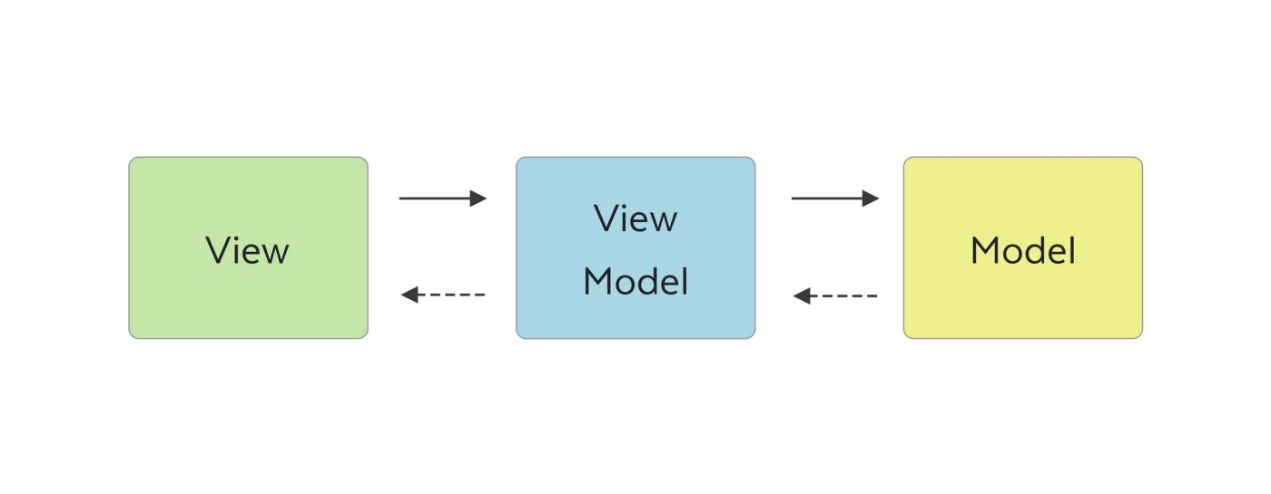
Notes:
Temos três componentes principais.
A View será responsável por criar todos os widgets de UI e apresentá-los na tela.
O Model manterá todos os dados originais para mostrar na tela e o ViewModel será responsável por toda a lógica de negócios e manipulação dos dados do modelo para apresentá-los na tela conforme necessário.
Cada componente pode se comunicar com um ou ambos os outros:
A View se comunica apenas com o ViewModel.
A ViewModel se comunica diretamente com a Model e indiretamente com a View, notificando-a de alguma forma as mudanças de seu estado.
O Model se comunica indiretamente com o ViewModel, notificando as mudanças de seu estado.

Slide 27
SwiftUI e MVVM
SwiftUI vem com MVVM integrado.
No caso da View não depender de nenhum estado externo, suas variáveis locais @State assumem o papel de ViewModel.
Notes:
SwiftUI vem com MVVM integrado.
No caso mais simples, onde a View não depende de nenhum estado externo, suas variáveis locais @State assumem o papel de ViewModel, fornecendo o mecanismo de assinatura (Binding) para atualizar a UI sempre que o estado mudar.
Para cenários mais complexos, Views podem referenciar um ObservableObject externo, que neste caso pode ser um ViewModel distinto.
De uma forma ou de outra, a maneira como as visualizações SwiftUI funcionam com o estado se assemelha muito ao MVVM clássico (a menos que introduzamos um gráfico mais complexo de entidades de programação).

Slide 28
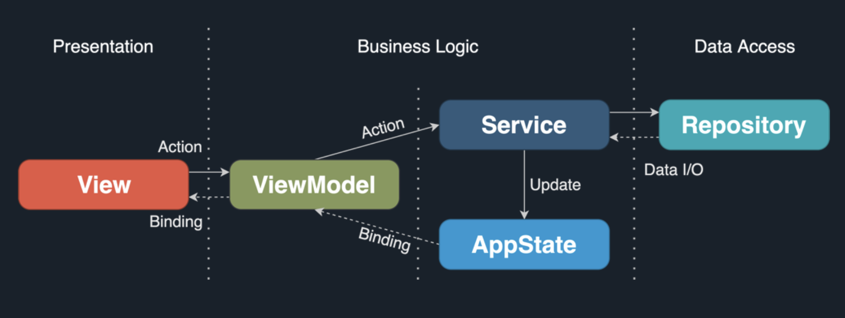

Slide 29
Percurso
Etapa 1
O Que é o SwiftUI?
Etapa 2
Programação Reativa
Etapa 3
Combine
Etapa 4
Arquitetura de Projeto MVVM
Etapa 5
Projeto Prático em MVVM

Slide 30
Etapa 5
Projeto Prático em MVVM
[Taxa de Câmbio]
Explorando o SwiftUI Usando Programação Reativa

Slide 31
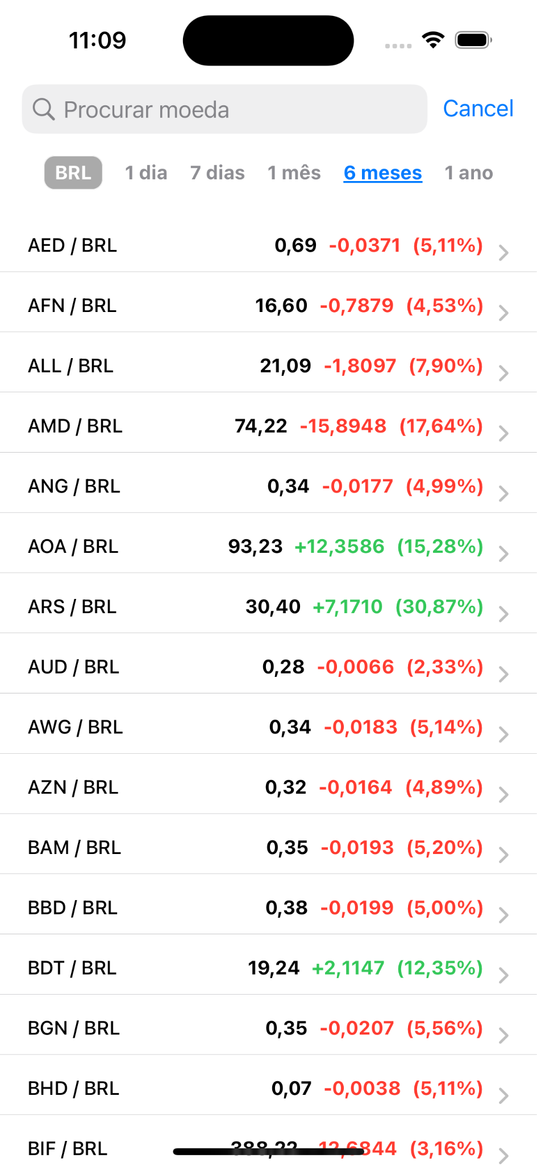
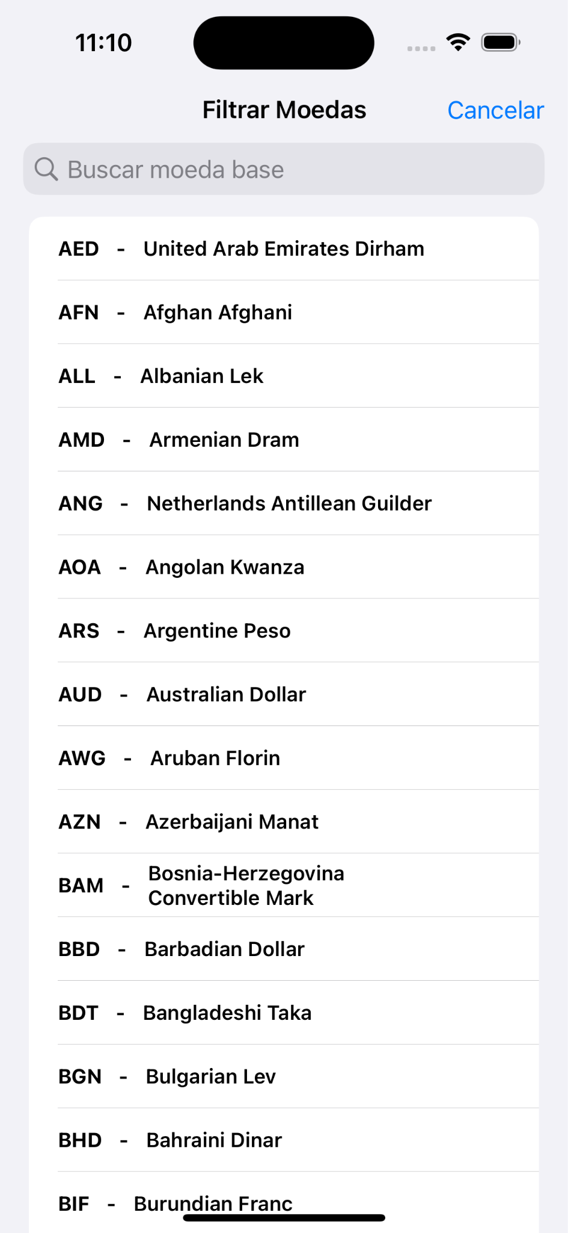

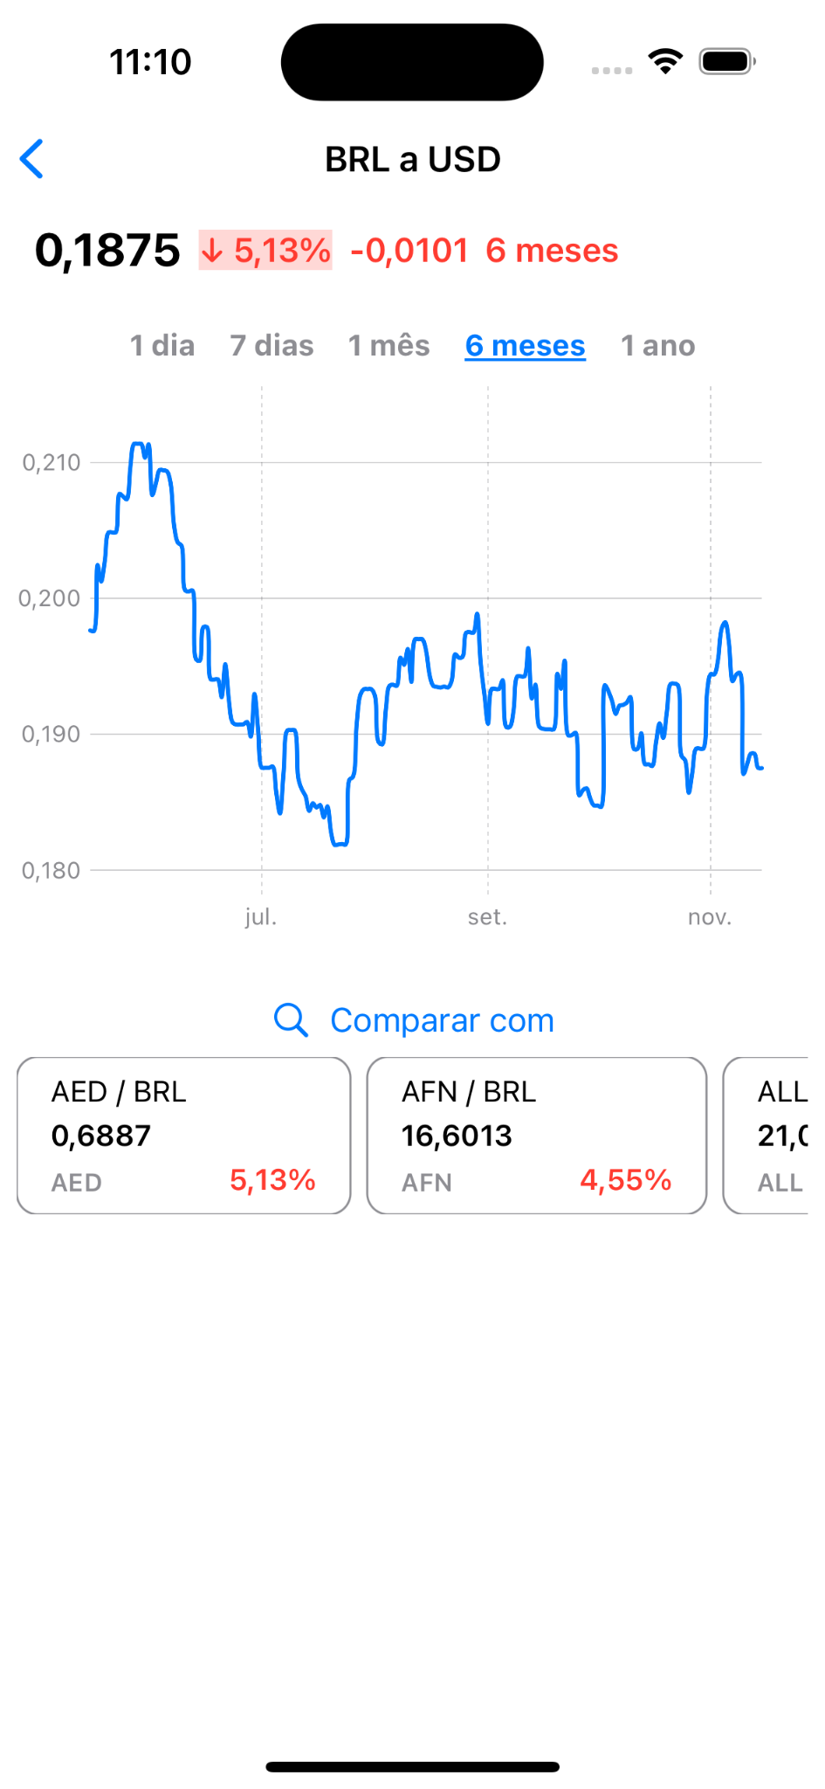

Slide 32
Hands On!
“Falar é fácil.
Mostre-me o código!”
Linus Torvalds

Slide 33
Percurso
Etapa 1
O Que é o SwiftUI?
Etapa 2
Programação Reativa
Etapa 3
Combine
Etapa 4
Arquitetura de Projeto MVVM
Etapa 5
Projeto Prático em MVVM

Slide 34
Links Úteis
Repositório no GitHub
Documentação Oficial Combine
Referências:
SwiftUI
MVVM
SwiftUI + Combine

Slide 35

Dúvidas?
> Fórum/Artigos
> Comunidade Online (Discord)

